Slide 1

COMO TREINAR UM LLM
GEORGE MARMELSTEIN

Slide 2



DOIS “TREINOS”
PRÉ-TREINO
FINE-TUNNING
APRENDIZADO ATRAVÉS DE “LEITURA”
APRENDIZADO ATRAVÉS DE “QUESTÕES”
PADRÕES DE LINGUAGEM
CORREÇÃO E FEEDBACK (RLHF)
APRENDE A PREVER O PRÓXIMO TOKEN
ESTRUTURA CONVERSACIONAL
Notes:
Imaginário comum da IA: trapaça – antiético – mentes preguiçosas

Slide 3



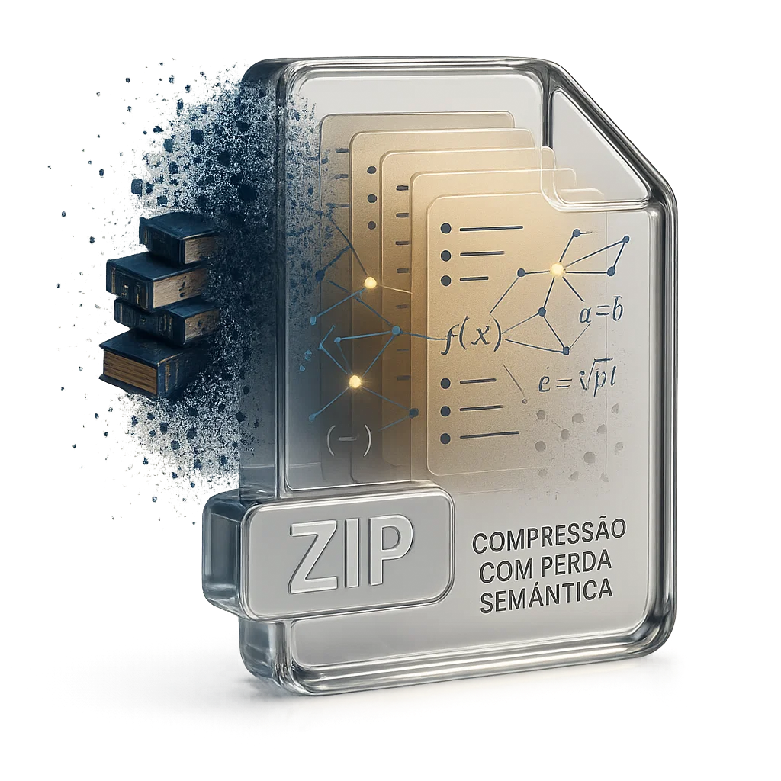
RECEITA PARA FAZER UM LLM (PRÉ-TREINO)
CORPUS TEXTUAL
TREINAMENTO
REDE NEURAL
Junte uma quantidade absurda de texto e transforme em tokens.
Coloque tudo em uma máquina que ajusta bilhões de parâmetros estatísticos até que eles consigam capturar os padrões de linguagem dos dados.
O resultado é uma rede neural com bilhões de números que consegue gerar textos similares ao do treinamento. Compressão com perda.

Slide 4
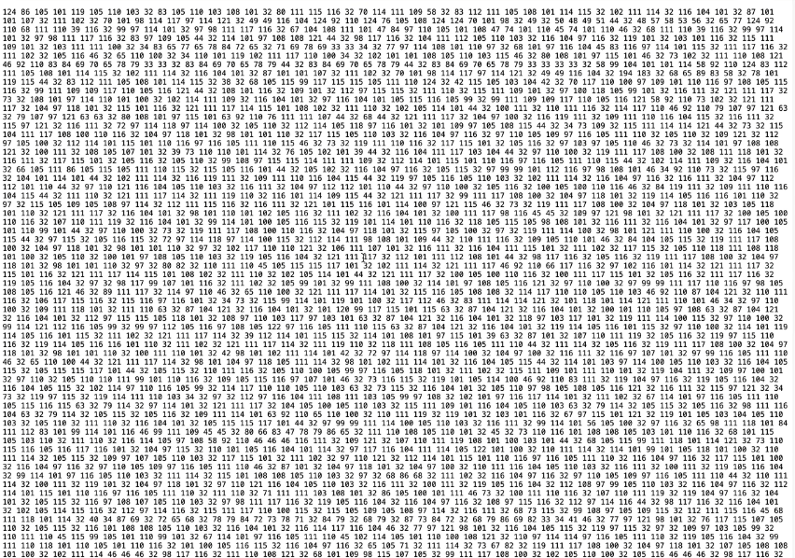
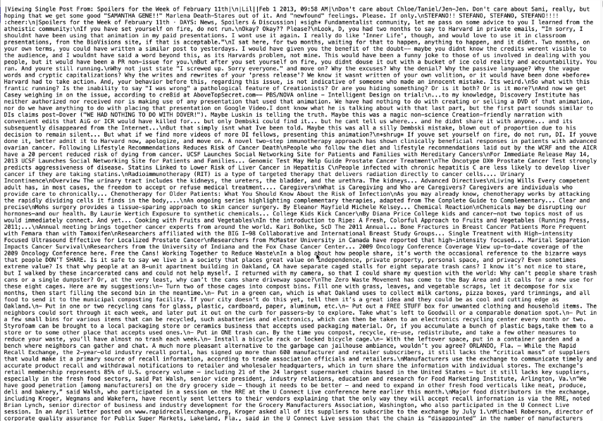

Slide 5

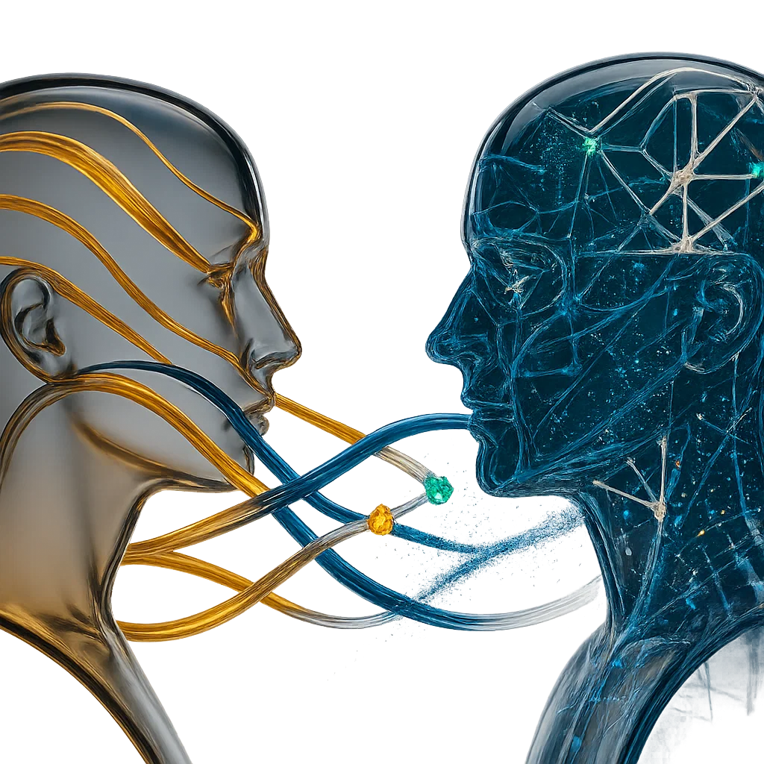
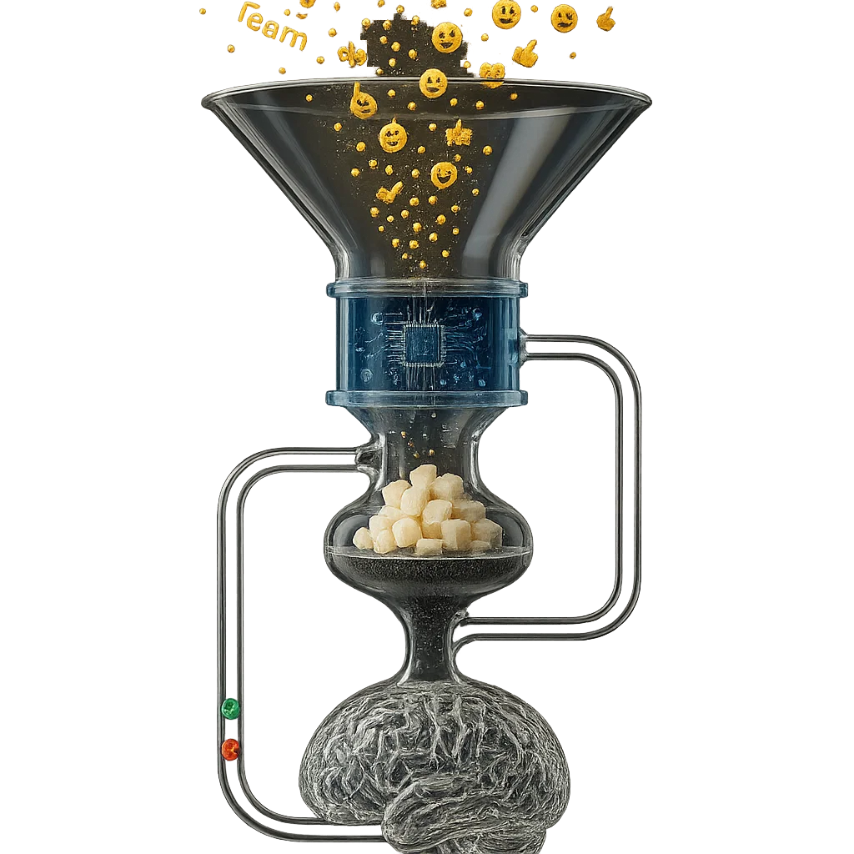

RECEITA PARA FAZER UM LLM (FINE-TUNING)
PARÂMETROS
AJUSTE FINO
ASSISTENTE
Pegue os parâmetros otimizados na fase de pré-treino.
Treine o modelo com exemplos de perguntas e respostas, conversas, interações, solicitações e forneça feedback positivo e negativo.
O resultado é um assistente que não só consegue gerar textos coerentes, mas agora sabe conversar, seguir instruções e se comportar de maneira segura.

Slide 6
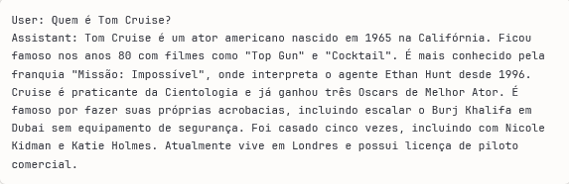
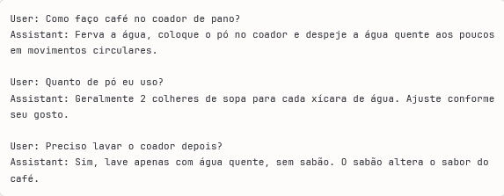
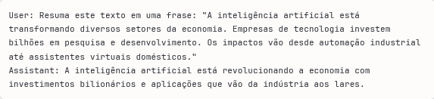
Notes:
Exercícios: Quem é a mãe de Anitta?
Diga bem rápido: o nome de uma fruta e de uma ferramenta?
Diga bem rápido: um número de 1 a 100
Diga bem rápido: os três melhores restaurantes de Paris
Diga bem rápido: qual a cidade mais alta do Brasil?

Slide 7

CARACTERÍSTICA DOS PARÂMETROS
PROBABILÍSTICO
VIESES DE TREINO
FREQUENTISTA
BAJULADOR
ESTÁTICO
PREVISÍVEL
CONGELADO
PASTEURIZADO
DATADO (CUTOFF)
ESTOCÁSTICO
CONHECIMENTO PARAMÉTRICO

Slide 8

SÍNTESE
PRÉ-TREINO
É a fase em que o modelo aprende a estrutura da linguagem através da leitura massiva de textos, desenvolvendo a capacidade de entender e gerar linguagem natural.
FINE-TUNING
É a fase em que o modelo já treinado aprende a estrutura conversacional e comportamentos específicos através de exemplos e feedback humano, transformando-se em assistente interativo.
IMPLICAÇÕES
Um LLM é um preditor de padrões linguísticos refinado por feedback humano – por isso escreve fluentemente e segue instruções, mas não tem sabedoria nem senso de realidade.

